Slide 1
Ball Chaos
Шевченко Максим Михайлович

Slide 2
Об игре
В этой простой, аркадной, но очень увлекательной игре нужно попытаться продержаться как можно больше, «заспавнив» как можно больше шариков.
Шарики не должны влетать друг в друга, при этом они летают в рандомных направлениях, отскакивают от стен
В игре есть различные бонусы, например «Бомба», которая удаляет все шарики на поле

Slide 3
Использованные технологии
Основные библиотеки
Python 3.
Arcade

Slide 4
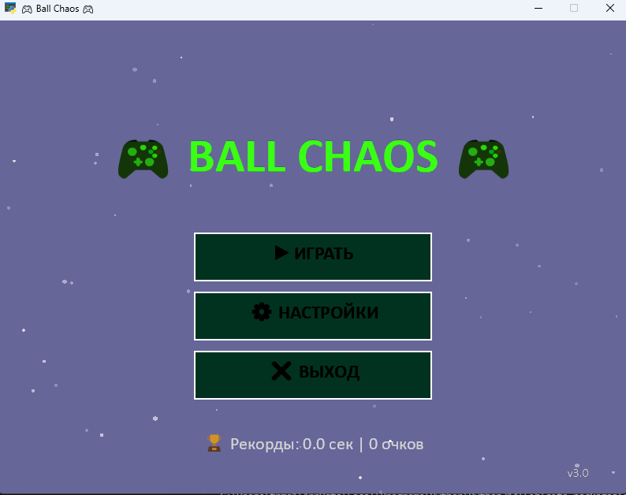
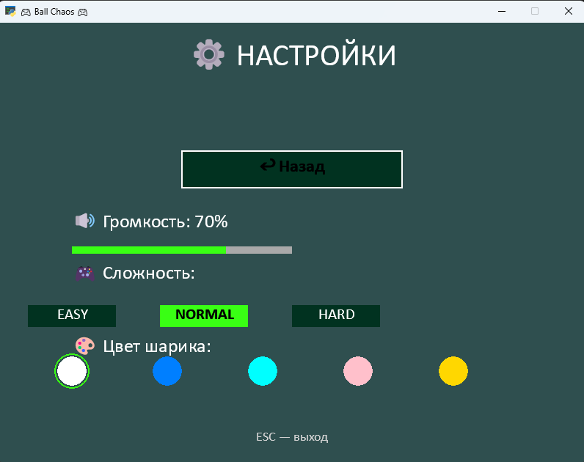

Slide 5
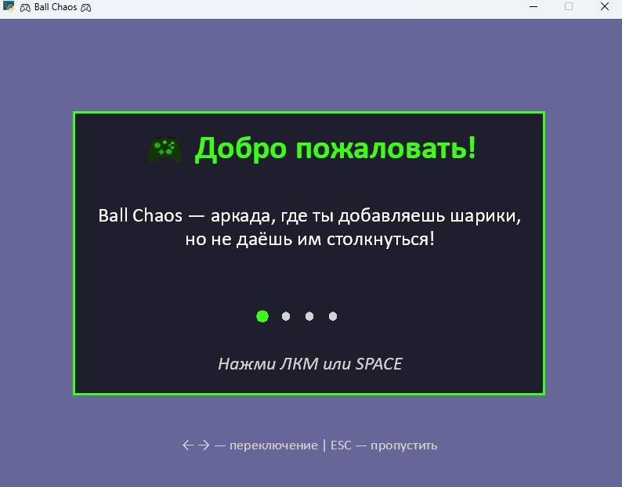
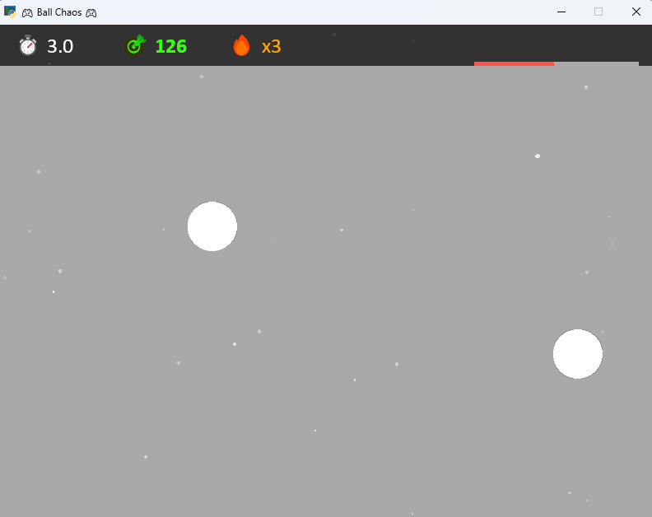
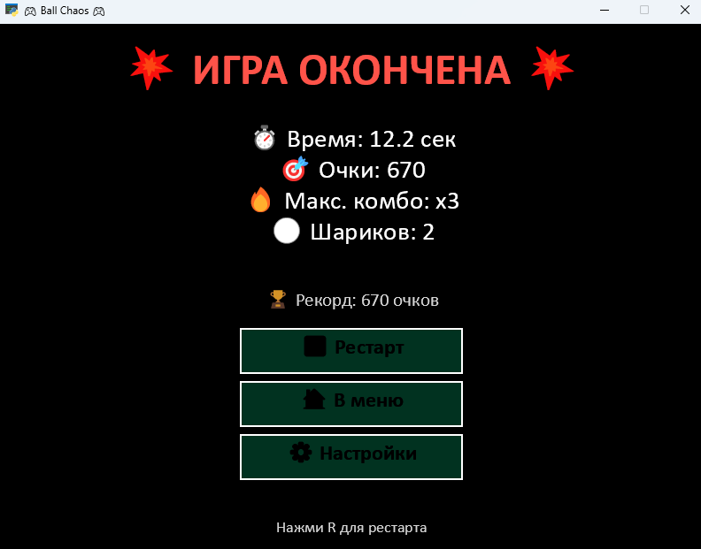

Slide 6
Выводы по проекту
Достигнутые цели:
✅ Создана адаптивная сложность ✅ Реализована физика с прыжками и столкновениями ✅ Создано меню с выбором сложности и цвета шара

Slide 7
Возможности для доработки и развития.
Проект может быть расширен для учебных целей:
Для начинающих - простые модификации (цвета, скорость) Для среднего уровня - добавление новых бонусов Для продвинутых - создание новых режимов Для командной работы - распределение задач между студентами

Slide 8
Спасибо за внимание!

